Slide 1
统筹安排 合理复习
——高一物理备课组

Slide 2
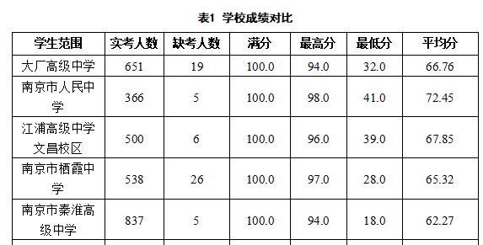
一、关于期中考试

Slide 3
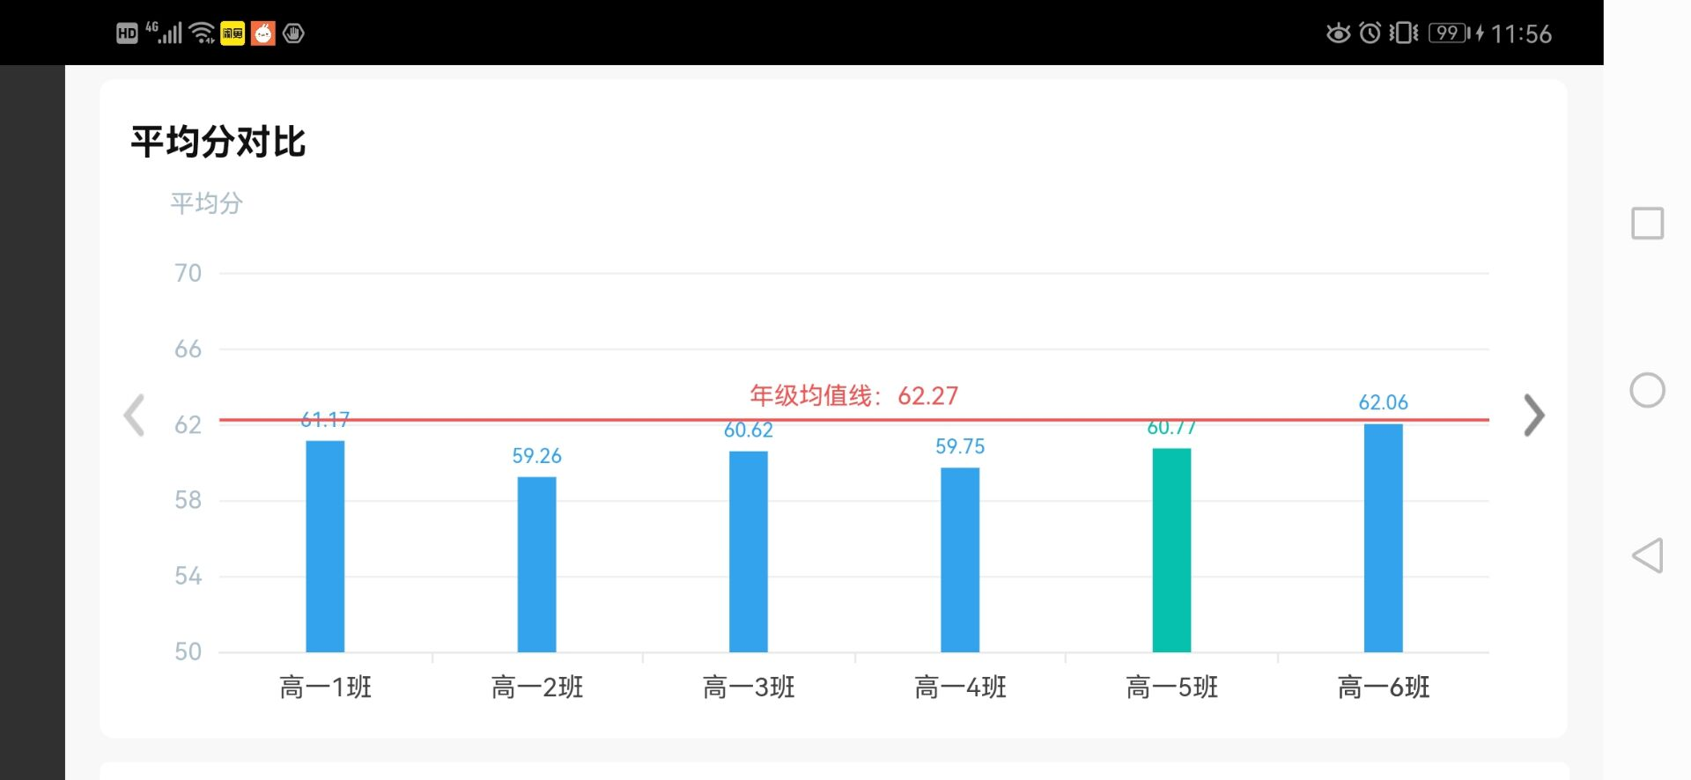
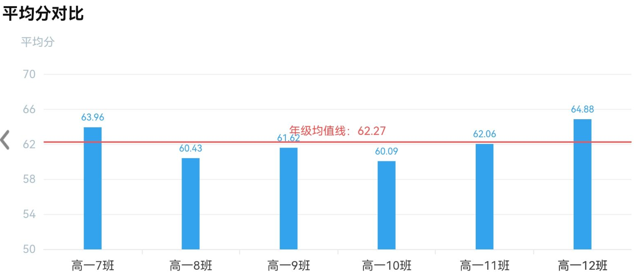
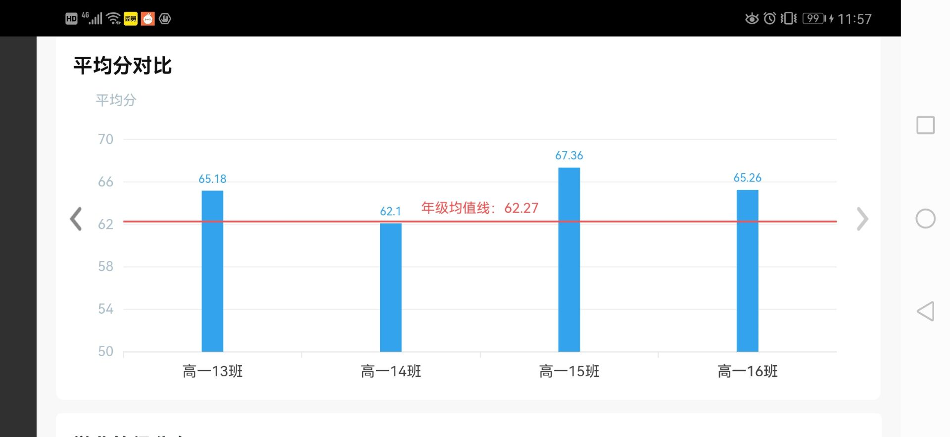
一、关于期中考试

Slide 4
1、期中考试中发现的典型问题和后半学期的应对措施

Slide 5
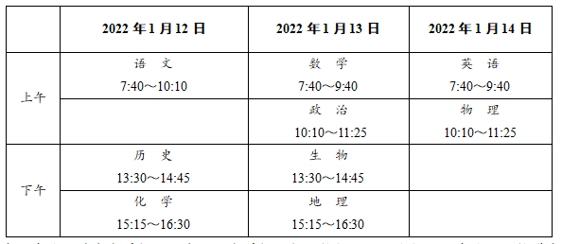
二、期末考试内容
内容：必修一+必修二第五章抛体运动
时间：

Slide 6
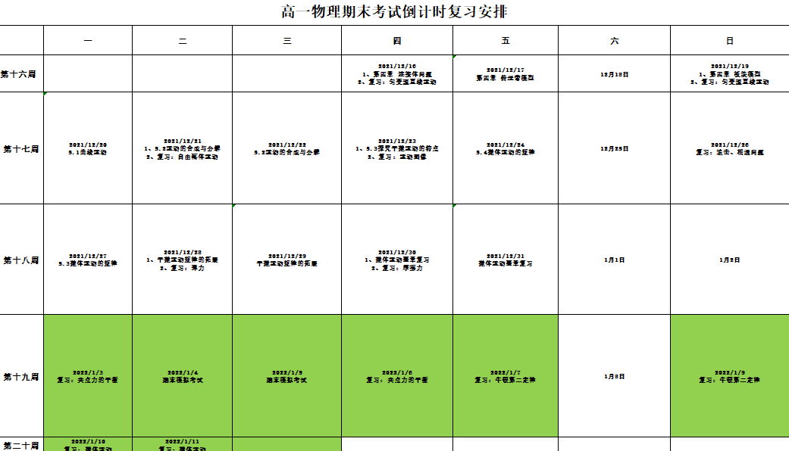
三、复习安排和举措
1、期末复习倒计时安排

Slide 7
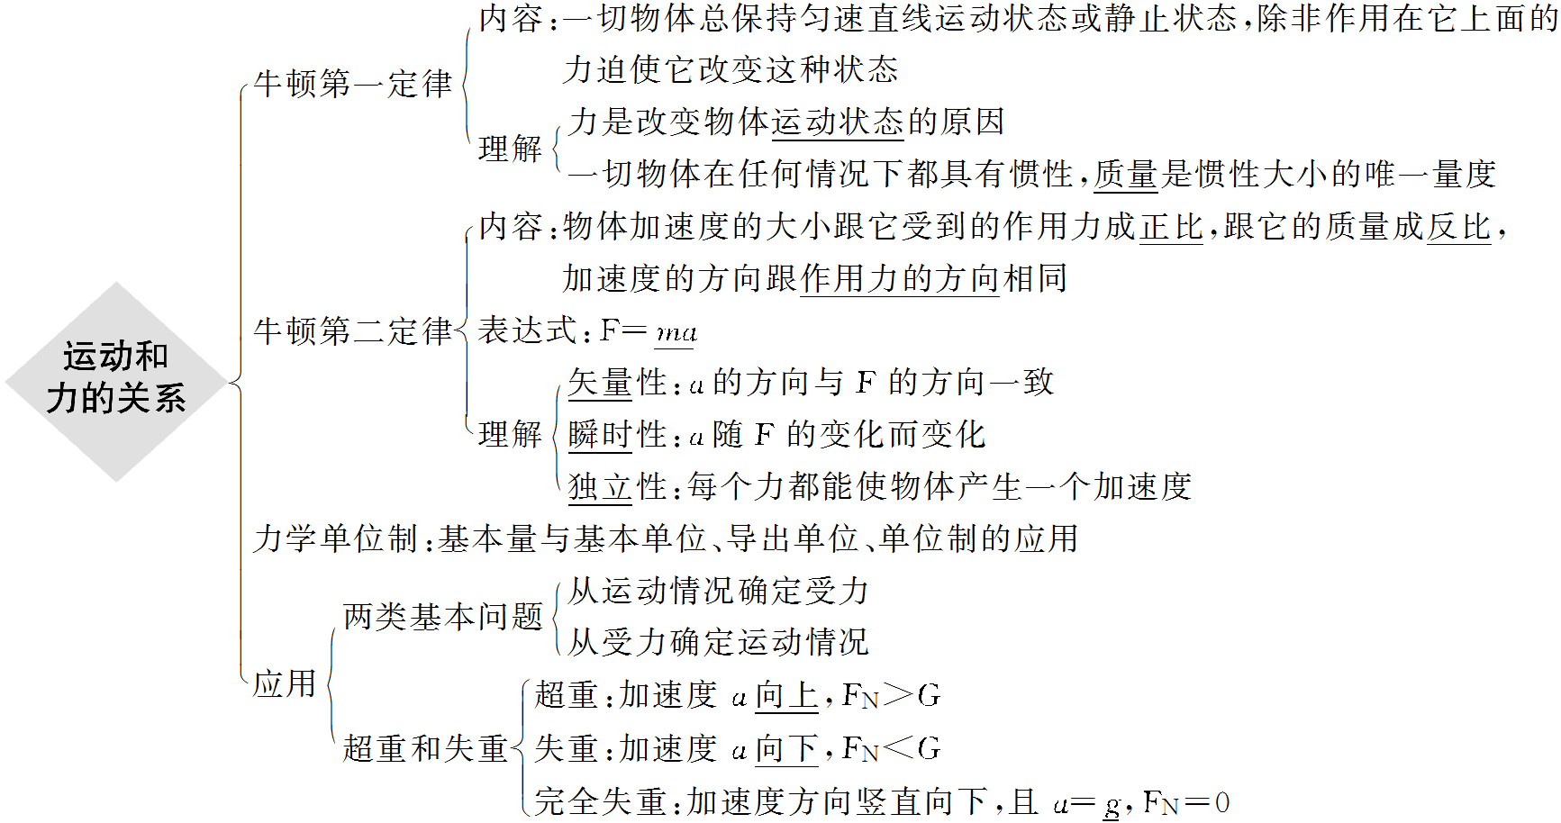
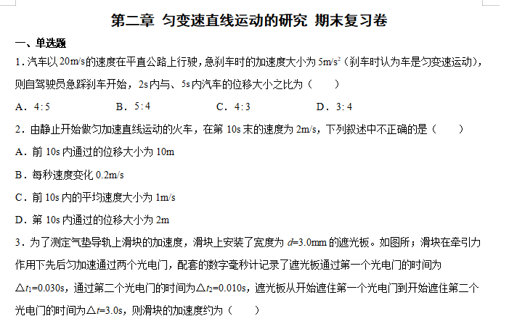
三、复习安排和举措
2、具体措施
方案一：按教材内容顺序，抓纲靠本，使学生从零散知识的学习自然过渡到知识的系统归纳上，使基础知识更加条理化。
第四章知识网络构建

Slide 8
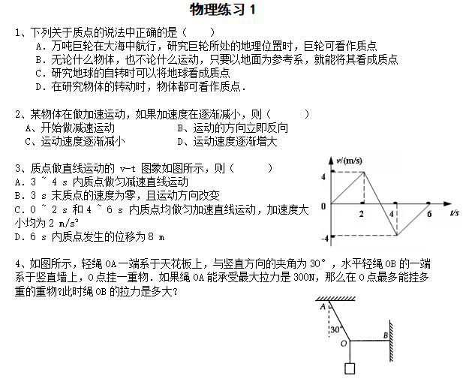
三、复习安排和举措
2、具体措施
方案二：打破教材顺序，将各部分知识进行整合，将知识综合化，进行滚动复习。

Slide 9
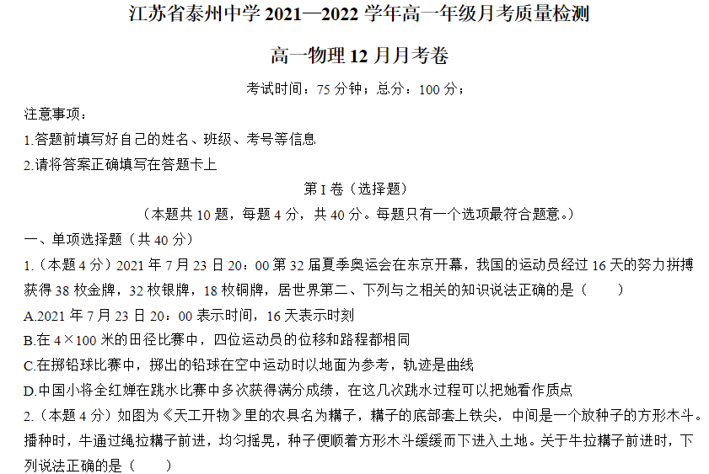
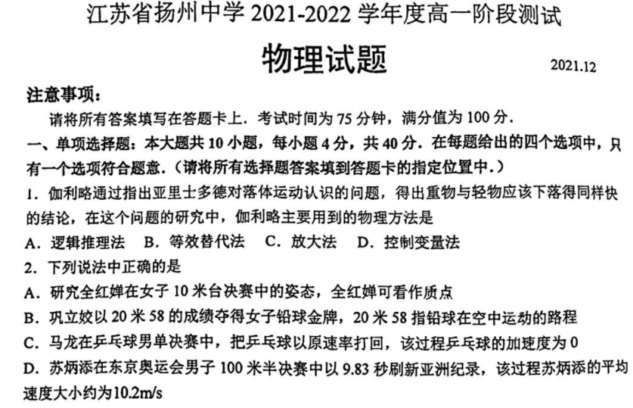
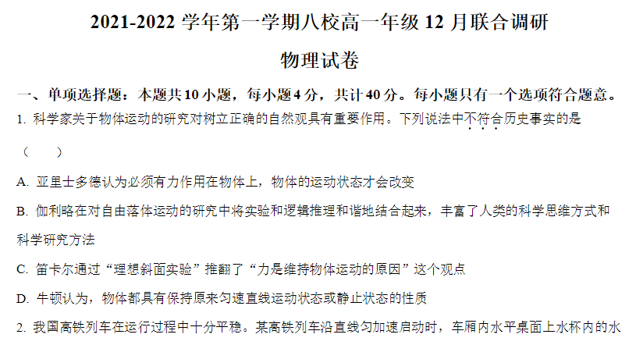
三、复习安排和举措
2、具体措施
方案三：直接使用模拟试卷，对学生进行训练，并在试卷的讲解过程中复习各部分的知识点。

Slide 10
2、如何统筹安排，进行期末复习

Slide 11
三、复习安排和举措
2、具体措施
早读 ：周五早晨（10分钟）
午练 ：周二、四中午（20分钟）
如何合理利用？知识梳理？公式背诵？专题练习？
晚练 ：周日晚上（40分钟）

